Slide 1
Présentation complète
Iz-e-commerce
Changement de partenaire (Regicom)

Slide 2
SOMMAIRE
CONTEXTE ET ENJEUX
SCHEMA DE DISTRIBUTION
01
04
RETOUR SUR LE PARTENARIAT TRENTA AXOME
SCHEMA CONTRACTUEL
02
05
PRESENTATION DU NOUVEAU PARTENARIAT AVEC REGICOM
ANNEXE
03
06

Slide 3
01
CONTEXTE ET ENJEUX

Slide 4
Le e-commerce, un marché en plein développement en France
43
Un marché à
Montant moyen d’une transaction = 60€ vs proximité = 11€
129
millions d’acheteurs en France en 2019
  Sources : Chiffres 2021 FEVAD février 2022 – Banque de France – 18 dec. 2020
milliards d’€ en 2021
En hausse de 15,1% sur l’année
La plupart des produits du quotidien s'achètent désormais en ligne
Produits et services achetés sur Internet
Au cours des 12 derniers mois en % acheteurs
  Sources : Chiffres 2021 FEVAD février 2022
Le e-commerce représente à présent 14,1% du commerce de détail
Mode - Habillement
5 3 %
+ 20 200
  Sources : Chiffres 2021 FEVAD février 2022
Produits techniques & électroménager
3 5 %
Maison
2 9 %
sites marchands actifs, soit +11% sur l’année (200 100)
2,1 milliards
Produits culturels
5 0 %
  Sources : Chiffres 2021 FEVAD février 2022
Alimentation et boissons
3 0 %
  Sources : Barométrie Fevad /Médiamétrie, Janv 2021
Nombre de transactions
  Sources : Chiffres 2021 FEVAD février 2022
Présentation Iz-e-commerce
Notes:
Marché eclaté

Slide 5
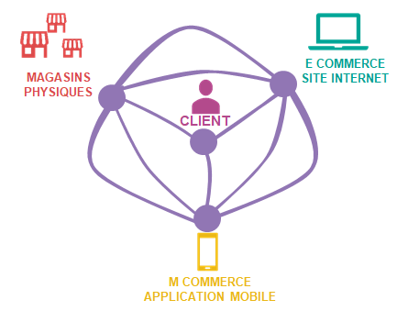

OPPORTUNITES DE MARCHE : LE PHYGITAL
Les usages et les attentes des consommateurs ont évolué, accentués par la crise sanitaire
La crise sanitaire a ravivé l’importance du numérique et accéléré la nécessité d’accompagner tous les acteurs du commerce à accélérer la digitalisation de leurs activités. Grâce à la vente en ligne, nombre d’entre eux ont pu maintenir une activité à travers ce canal complémentaire pendant le confinement notamment via les commandes en ligne, retrait en boutique (Click & Collect), création de site e-commerce, encaissement à distance et la livraison. De plus, la tendance grandissante du social commerce, qui consiste à utiliser les réseaux sociaux pour la vente en ligne, constitue une opportunité pour les petites entreprises souhaitant faire un premier pas vers l’e-commerce et le digital.
Ce contexte a modifié les usages et installé durablement l'utilisation du e-commerce et du paiement sans contact dans les habitudes des consommateurs.
Ces pratiques vont continuer de se développer et prendre une part importante des flux au fil des mois.
Présentation Iz-e-commerce
Notes:
Schéma DSP2 à simplifier et à compléter + Omnicanal à rajouter

Slide 6

Rappel : AMBITIONS 2022 et plan stratégique
Un esprit de conquête qui devient un défi au quotidien
Mettre les flux au cœur des enjeux de développement de la relation client et promouvoir les solutions d’encaissement :
Promouvoir les solutions d’encaissement à distance et de proximité : IZ e-commerce, Payplug, VADS.
Faire de nos solutions IZ e-commerce et Payplug des solutions de captation de clients.
Aider les clients à développer leur activité en e-commerce grâce à l’offre de création de site e-commerce intégrant PayPlug.
Les ambitions e-commerce accompagnent les différents axes du plan stratégique 2024
Se structurer et se développer sur des filières d’avenir
Banque du e-commerce et de la transformation digitale : accompagnement de la transformation numérique et développement du e-commerce ; promouvoir des solutions globales de paiement pour répondre à tous les modèles de distribution et à tous types de clientèles
Conquête
Activation
Présentation Iz-e-commerce

Slide 7
02
BILAN IZ E-COMMERCE FIN 2021 ET PARTENARIAT TRENTA AXOME

Slide 8


Historique sur la création d’une offre e-commerce
Constat et objectif
Suite au déploiement de l’offre PayPlug permettant de proposer aux e-commerçants une offre full services, les CE ont souhaité compléter la proposition de valeur par la mise en relation, du client, auprès d’une agence experte dans la création de site marchand.
Constat suite au bilan du pilote PayPlug :
    Des clients peu équipés de sites internet
    Pas d’offre complète à la gamme
    (création de site + solution d’encaissement)
Objectif : Proposer une offre e-commerce clé en main (création de site marchand + solution d’encaissement) pour :
Répondre à un besoin client sur un marché d'équipement avec un fort potentiel de croissance
Renforcer l’accompagnement auprès des clients dans leur digitalisation « Vous être utile »
Soutenir la stratégie de captation des flux

Slide 9
Décision de changement de partenaire suite au bilan avec trenta axome
Pourquoi arrêter le partenariat actuel ?
L’offre actuelle propose uniquement la création de site e-commerce cependant, les clients professionnels ont également des besoins de création de site vitrine, de conseil sur leur digitalisation et d’un accompagnement sur les réseaux sociaux et temps forts.
De plus, du fait de sa dimension et de son manque de forces de ventes, Trenta Axome ne répond pas aux sollicitations du réseau commercial sur son accompagnement vis-à-vis des actions commerciales souhaitées (appels sortants, gestion des leads digitaux, …).
Le changement de partenaire actuel ne remet pas en cause la nécessité d’accompagner les clients Caisse d’Epargne dans le développement de leur activité en ligne, en leur proposant notamment une offre plus variée.
Le partenariat actuel avec TRENTA est arreté depuis fin avril.

Slide 10
03
PRESENTATION DU NOUVEAU PARTENARIAT AVEC REGICOM

Slide 11


MOTIVATIONS POUR Créer un partenariat avec regicom
Pourquoi faire un partenariat avec Regicom ?
Partenaire avec Banque Populaire depuis 2012 pour l’offre Direct & Proche. En 2021, 3058 leads Direct & Proche
ont été créés via Monexpert (hors campagnes de marketing direct) et 1700 contrats ont été signés (via Monexpert et les campagnes de marketing direct).
Proposition d’une offre plus variée : création de site vitrine, création de site e-commerce, création de site Click & Collect, référencement, conseil sur la présence en ligne et réseaux sociaux et accompagnement publicitaire.
Suite à l’appel d’offre avec le DEV Caisse d’Epargne et à la crise sanitaire, Regicom a fait évolué son offre en proposant
la création de site Click & Collect répondant aux besoins des clients professionnels.
Une force de ventes importante avec un référent dédié dans chaque région pour accompagner le réseau commercial.
Présentation Iz-e-commerce

Slide 12
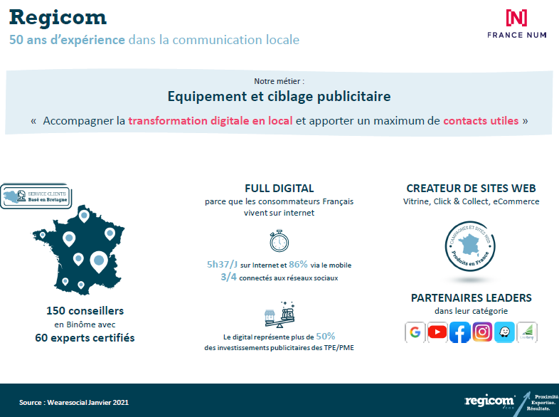
FICHE D'Identité de regicom
https://www.francenum.gouv.fr/trouver-un-accompagnement/regicom
Partenaire Banque Populaire pour l’offre Direct & Proche
Présentation Iz-e-commerce

Slide 13
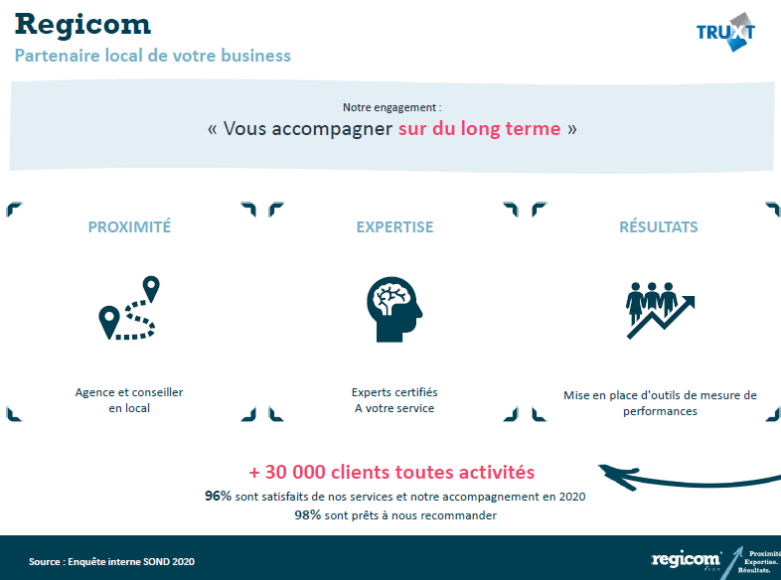
Fiche d’identité de regicom
Présentation Iz-e-commerce

Slide 14









Conquête
Présentation de la nouvelle offre iz e-commerce
Activation
Accompagnement par Regicom sur des offres et services autour de 3 besoins clients :
Equipement
Présence
Publicité
Les tarifs donnés ici sont purement indicatifs.
Ne les communiquez pas au client.
Il appartient à l’expert de RIGICOM de vendre son offre et le tarif de cette offre.
Site e-commerce :
permet de vendre jusqu’à 40.000 produits en ligne
Social Management :
interface permettant d’avoir une gestion centralisée des réseaux sociaux (post, calendrier, statistiques…) et de bénéficier d’un flux de contenu thématique à relayer sur ses réseaux sociaux et site
Référencement Google Ads : permet d’être trouvé facilement par les internautes recherchant une activité ou un produit, sur le premier moteur de recherches Internet en France
A partir de 3490€*
+ Abonnement mensuel (149€)
299€
+ Abonnement mensuel (139€)
299€ + Abo mensuel (à partir de 350€)
Site Click&Collect :
permet de réserver ou vendre vos produits/services en ligne à proximité de vos points de vente (jusqu’à 100 articles)
Booster Max :
permet d’améliorer la notoriété locale et digitale du point de vente grâce à une publicité générique sur Facebook, Instagram et Waze et d’envoyer en autonomie des SMS/email à une base clients
Campagnes Temps forts :
permet de diffuser massivement une opération commerciale via différents canaux (Facebook, Waze, SMS…) pour générer du trafic en magasin et développer son chiffre d’affaires
A partir de 1590€*
+ Abonnement mensuel (129€)
Abonnement mensuel (199€)
A partir de 750€/parution
Site vitrine :
permet de présenter son savoir-faire, son activité, ses produits et services 7j/7 et 24h/24 (ne permet pas de vendre en ligne)
A partir de 1100€*
+ Abonnement mensuel (129€)
Au service de nos ambitions de captation de flux avec la vente en ligne
Au service de nos ambitions de captation de flux avec le social commerce et la visibilité
*incluant le Pack Lancement

Slide 15


LES + de l’offre iz e-commerce pour nos clients professionnels
Mise en ligne rapide* :
    Site Click&Collect : env. 30 jours
    Site Vitrine : env. 30 jours
    Site e-commerce : env. 45 jours
Pack Lancement (pour la création de site e-commerce, Click&Collect et vitrine) :
    Accompagnement privilégié pendant les 3 premiers mois après la mise en ligne du site sur les thématiques de référencement, optimisation, rédaction de pages supplémentaires, création de newsletters, …
Coach digital
Appel sortant
Coach digital
Appel sortant
Coach digital
Appel sortant
Mise en ligne
M+3
RDV 1
RDV 2
RDV 3
Facilité de paiement : Regicom propose aux clients de payer la prestation en 3x fois sans frais
*en fonction de la réactivité du client

Slide 16
Arguments clés de la solution
PROXIMITÉ
De la création ou la refonte de son site, au choix de ses supports jusqu'à l'analyse des résultats, le client est accompagné à toutes les étapes de son projet par un conseiller local.
EXPERTISE
Les projets sont encadrés par des experts métiers pour assurer au client le respect de son cahier des charges et des normes web.
RÉSULTATS
Regicom s'engage sur les délais, les audiences, et dispose d'outils qui permettent de mesurer les performances sur chacune de ses solutions pour conforter la satisfaction du client.
Accompagnement
Flexibilité
Sécurité
www.regicom.fr
Présentation Iz-e-commerce

Slide 17
04
SCHEMA DE DISTRIBUTION

Slide 18




Un parcours de distribution via monexpert
Le rôle du conseiller est inchangé
Nouveauté :
A l’arrivée du lead chez Regicom, l’Expert appel le client pour qualifier le besoin + fixer un RDV de rencontre (dans les 72h max)
Le jour du RDV, l’Expert IZ e-commerce se déplace pour rencontrer physiquement le client (parmi les 150 experts sur le territoire)
L’Expert IZ e-commerce met à jour les commentaires et statuts dans Monexpert avant et après la rencontre avec le client
Rôle du conseiller :
Détection du besoin
Envoi d’un lead qualifié via Monexpert

Slide 19

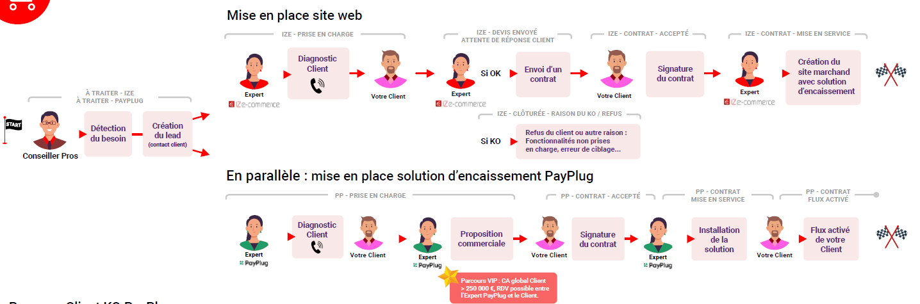
Parcours de distribution : via MONEXPERT
Deux parcours de distribution pour 2 besoins :
1 – Besoin d’un site e-commerce ou Click & Collect avec une solution d’encaissement (lead mixte)
2 – Besoin d’un site vitrine / conseils présence et publicité (lead simple Ize)
1
2
1
Prise de RDV par l’expert Ize + RDV client en présentiel
Mise en place de la solution souhaitée (site vitrine, référencement, …)
2
1
KO PayPlug

Slide 20
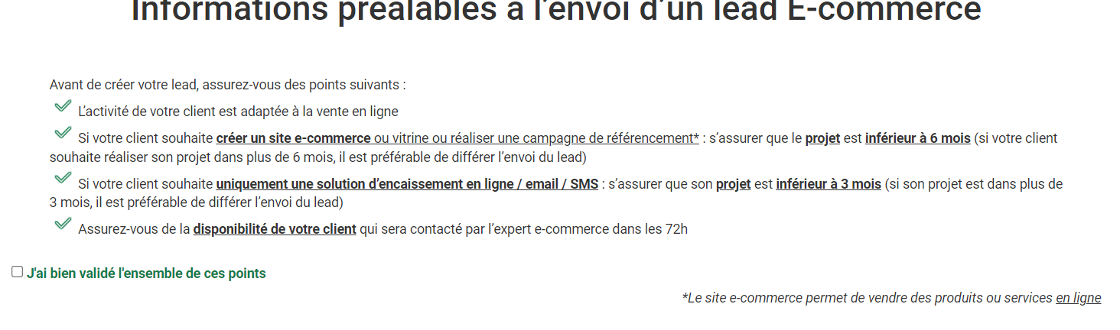
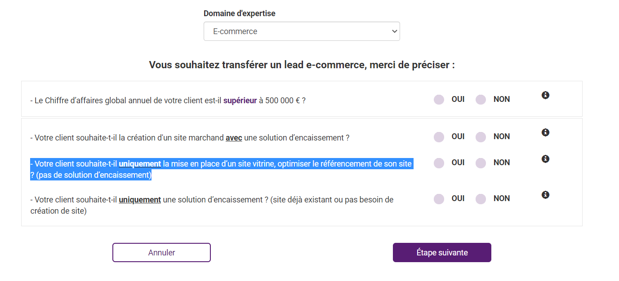
LES Nouveautés dans la fiche lead monexpert (1/2)

Slide 21
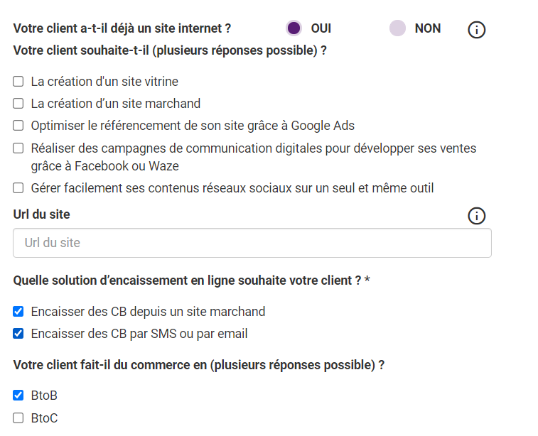
LES Nouveautés dans la fiche lead monexpert (2/2)

Slide 22
05
SCHEMA CONTRACTUEL

Slide 23




Schéma contractuel
Le commerçant signe son contrat avec Regicom
Contractualisation entre le commerçant et Regicom
commerçant
Les étapes
1
Choix de l’offre et de la tarification avec le conseiller Regicom
2
Signature du contrat en ligne
Présentation Iz-e-commerce

Slide 24
06
ANNEXES

Slide 25
Vos contacts en region
Vous trouverez ci-dessous l’ensemble des coordonnées de vos correspondants locaux :
Bas-Rhin : Mickael Boissenin 0672867313 mickael.boissenin@regicom.fr
Haut Rhin : Mickael Boissenin 0672867313 mickael.boissenin@regicom.fr (Colmar) - Cynthia Wiedemann 0668548673 cynthia.wiedemann@regicom.fr
Moselle : Mickael Noel 0672877058 mickael.noel@regicom.fr
Meurthe et Moselle : Renaud Martin 0672867944 renaud.martin@regicom.fr
Meuse : Mickael Noel 0672877058 mickael.noel@regicom.fr( secteur verdun) - Renaud Martin 0672867944 renaud.martin@regicom.fr ( secteur Commercy)
Vosges : Guillaume Valsecchi 0680989355 guillaume.valsecchi@regicom.fr ( secteur Epinal et plaine) - Frédéric Baert 0672868794 frederic.baert@Regicom.fr ( secteur Remiremont, Saint dié et hautes Vosges)
Aube : Sergio Teixeira 0672872681 sergio.teixeira@regicom.fr
Haute marne : Renaud Martin 0672867944 renaud.martin@regicom.fr( secteur saint Dizier) - Guillaume Valsecchi 0680989355 guillaume.valsecchi@regicom.fr ( secteur Chaumont) - Corinne Buggio 0620375795(secteur Langres)
Ardennes et Marne : Stéphane Drocourt 0672876968 stephane.droucourt@regicom.fr
Présentation Iz-e-commerce

Slide 26
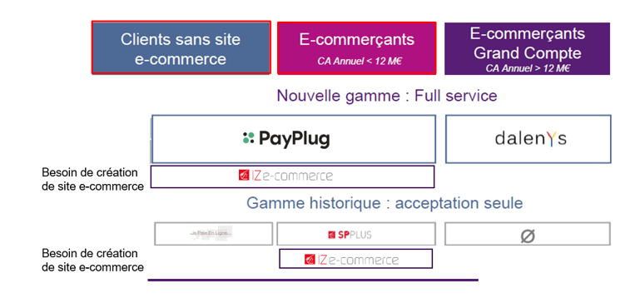
Rappel : SON Positionnement dans LA GAMME e-commerce
Conquête
Activation
Au service de nos ambitions sur la captation des flux e-commerce
Présentation Iz-e-commerce

Slide 27
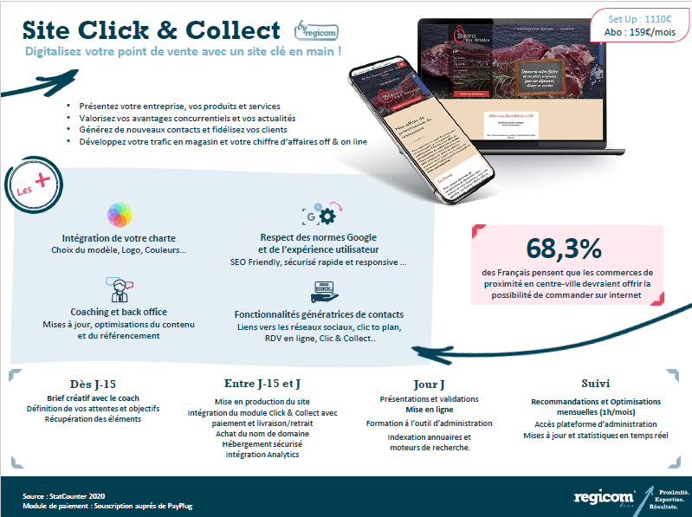
Les offres de regicom : détails

Slide 28
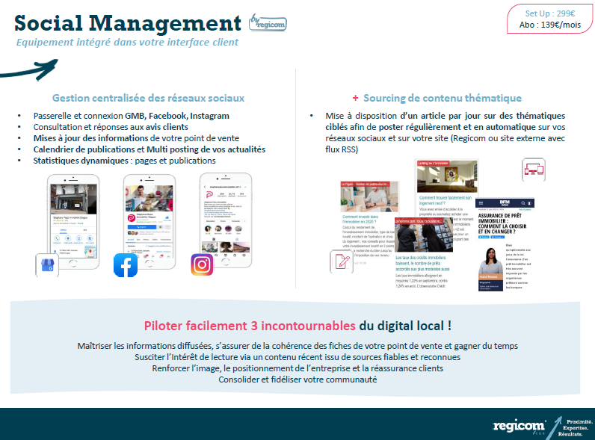
Les offres de regicom : détails

Slide 29
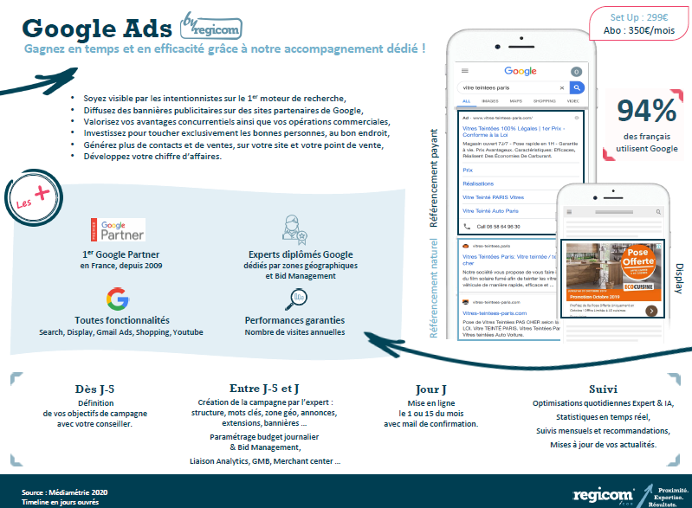
Les offres de regicom : détails

Slide 30
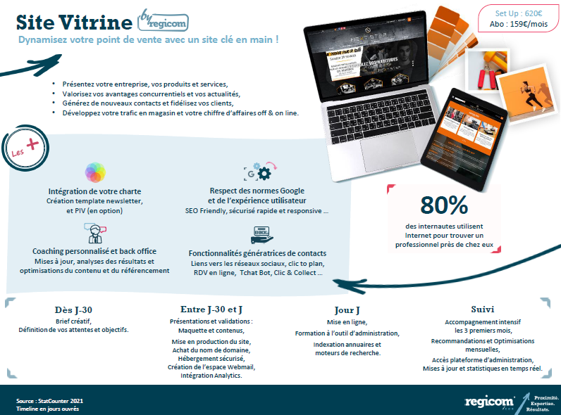
Les offres de regicom : détails

Slide 31
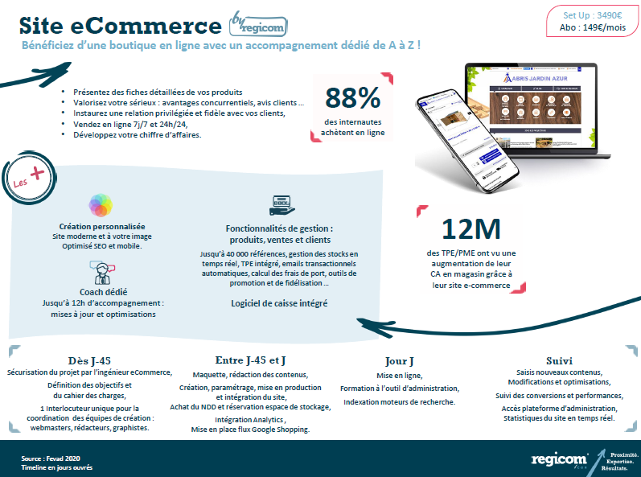
Les offres de regicom : détails

Slide 32

Les offres de regicom : détails

Slide 33
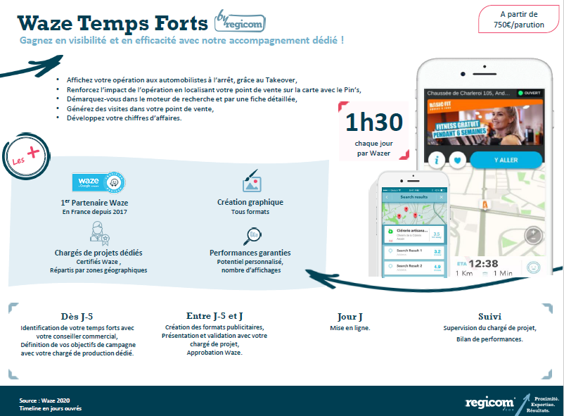
Les offres de regicom : détails

Slide 34
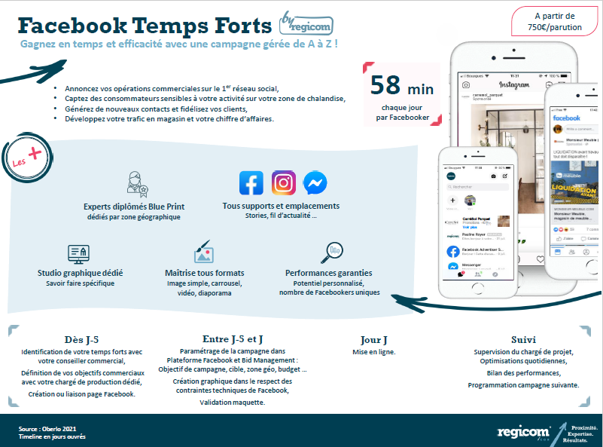
Les offres de regicom : détails

Slide 35
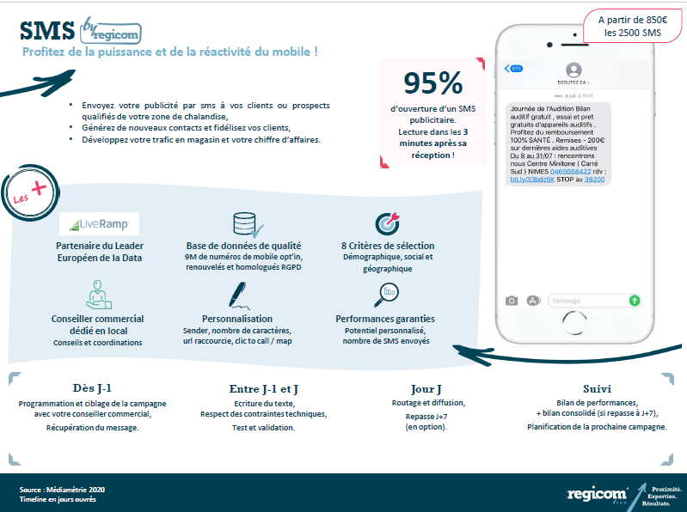
Les offres de regicom : détails

Slide 36
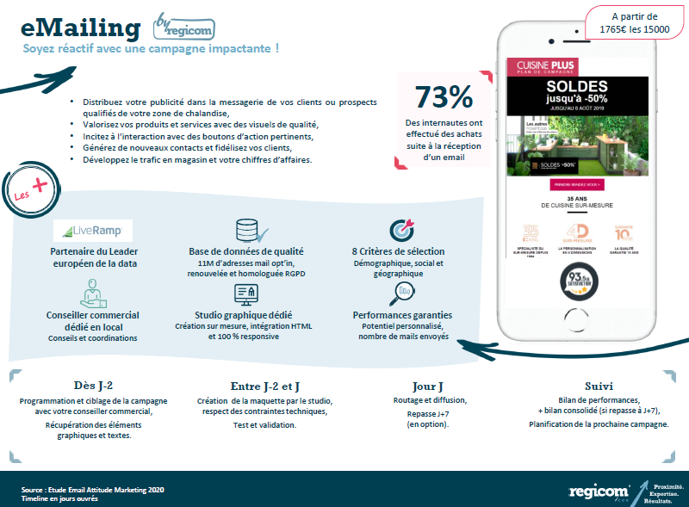
Les offres de regicom : détails

Slide 37
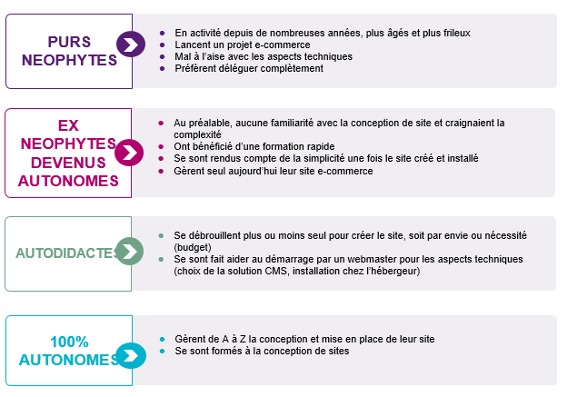
Les cibles Pro
Clients souhaitant être visibles sur Internet et faire du commerce en ligne (non équipés de site e-marchand ou possédant un site vitrine)
  N.B : clients souhaitant un site internet dans lequel ils pourraient ajouter un bouton de paiement (cf. Offre PayPlug)
Clients déjà équipés souhaitant changer de solution e-commerce
Créateurs souhaitant démarrer une activité e-commerce
Suite à une étude qualitative sur l’appétence des clients Caisse d’Epargne à une offre e-commerce, les profils suivants ont pu être distingués (avec une majorité de clients sur les 2 premiers profils)
Présentation Iz-e-commerce

